Slide 1







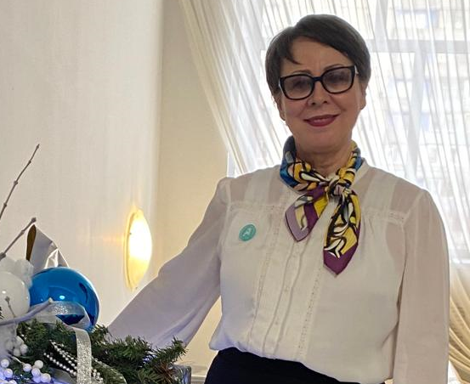
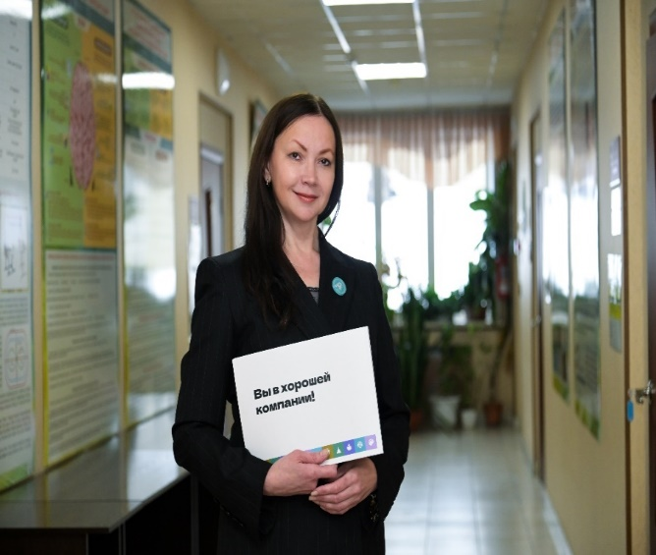

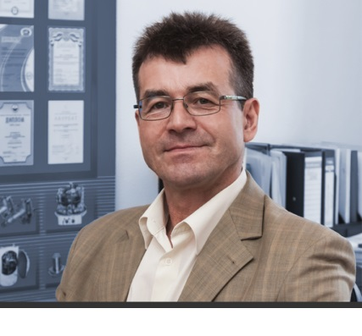

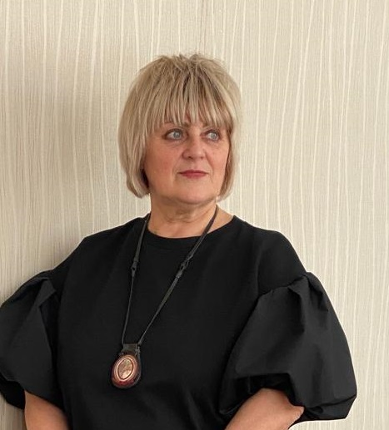
Партнерская сессия по обмену лучшими практиками
«Наставник в Профессионалитете», в рамках деловой программы Регионального этапа чемпионата по профессиональному мастерству «Профессионалы» Алтайского края, в 2025 году.
Агафонова Ирина Даниловна, декан факультета развития профессионального
образования КАУ ДПО «АИРО имени А.М. Топорова», кандидат педагогических наук.
Платонова Наталья Александровна, заведующий
кафедрой педагогики профессионального образования КАУ ДПО
«АИРО имени А.М. Топорова», кандидат педагогических наук.
Куфтырькова Ольга Павловна, старший преподаватель
факультета развития профессионального образования КАУ ДПО
«АИРО имени А.М. Топорова», «Заслуженный учитель РФ».
Кудрявцев Александр Сергеевич,
начальник бюро технического обучения Акционерного
общества «Алтайский приборостроительный завод «Ротор».
12.03.2025 г

